Slide 1
Hlavní partneři pro rok 2019
Fotbalový zpravodaj
SK Štětí, z.s.
Sezóna 2018/2019
Ústecký přebor Jaro
Další partneři pro rok 2019
FORNAXA –TĚSNĚNÍ, spol. s r.o.
Dům dětí a mládeže Štětí
VOLEMAN - autobusová přeprava
Ahlfit s.r.o.
Izolace Beran s.r.o.
POKORNÝ, spol. s r.o.
STAVEBNÍ STROJE A DOPRAVA s.r.o.
JT-Service s.r.o.
Průmstav Štětí a.s.
DEKRA Industrial s.r.o.
INDUSTRIAL CZ, spol. s r.o.
Unistroj s.r.o.
GEAR SERVICE s.r.o.
27.4.2019 sobota
10:15 hod 23. kolo
12.
SK
Brná
www.stetimondifotbal.cz

Slide 2
Vítáme
Příští domácí zápas hraje mužstvo dospělých v netradičním čase
až v neděli
Při příležitosti dnešního utkání Ústeckého přeboru funkcionáře, hráče a příznivce
SK Štětí
SK Brná
SK Štětí-
FK Slavoj Žatec
neděle 12.5.2019
17:00 hod
Hlavního rozhodčího
Ivana Kuriljaka
Asistenty hlavního rozhodčího
Miroslava Klimpla
Karla Roučka
Delegáta ÚKFS
Miloše Dvorského
2
43

Slide 3
TJ Spartak Perštejn
SK Štětí
Sobota 5.4.2019
17:00 hod
Odjezd autobusu 14:00
Vážení sportovní přátelé
vítáme všechny fanoušky na dalším domácím utkání mužstva dospělých, které se v posledních 2 kolech rozehrálo k dobrým výkonům, když se mu podařilo vstřelit 11 branek. V neúplné tabulce Ústeckého přeboru jsme 4. místě a pokud forma vydrží, tak je naděje, že může být ještě lépe. Vítáme na našem stadionu i loňského nováčka soutěže z Brné, který si vede v soutěži velmi dobře a drží se v klidném středu tabulky. Dnešním kolem vstupujeme do 2. poloviny jarní části. Ve hře je ještě 24 bodů, které mohou s tabulkou ještě hodně zatočit. Hlavně dolních patrech tabulky je pořadí hodně vyrovnané. Všechny potřebné informace najdete v dnešním zpravodaji. Soutěže jsou v plném proudu a psát bylo o čem. Na stadionu ve Štětí je stále živo a přijdete-li v sobotu nebo v neděli na hřiště, tak se zde určitě bude nějaký fotbalový zápas odehrávat. Přesný rozpis utkání je na dalších stránkách. Pojďme ale nejprve k dnešnímu utkání. Věříme, že se Vám na našem stadionu dnes bude líbit a stanete se 12 hráčem našeho týmu.
Štětí
do toho
Loňský podzim to byla ve Štětí proti Perštejnu fotbalová přestřelka. Mužstvo dospělých vyhrálo 7:3, i když poločas byl jen 3:3. Jiří Vokoun vstřelil 4 góly.
42
3

Slide 4
Jarní výsledky SK Brná
16 | 08.05.2019 | Dobroměřice - Brná | odloženo
17 | 05.06.2019 | Brná - Louny | odloženo
18 | 23.03.2019 | Vilémov - Brná | 3:0
19 | 30.03.2019 | Brná - Modlany | 1:3
20 | 06.04.2019 | Litoměřicko B - Brná | 2:4
21 | 13.04.2019 | Perštejn - Brná | 5:0
22 | 20.04.2019 | Brná - Žatec | 5:2
Stará garda měla minulé kolo volno, ale i tak se drží na 2. místě. Pokratice se v zimě odhlásily
 | Stará garda Sepap Štětí Okr. přebor 2018/19 po 11.kole
 | 1. | TJ Žitenice, z.s. | 8 | 8 | 0 | 0 | 55:9 | 24
 | 2. | Sepap Štětí | 8 | 5 | 1 | 2 | 27:22 | 16
 | 3. | TJ Sokol České Kopisty | 9 | 4 | 2 | 3 | 30:28 | 14
 | 4. | Tigo Nučnice 1996 | 9 | 4 | 1 | 4 | 39:30 | 13
 | 5. | Sokol Malé Žernoseky | 9 | 3 | 3 | 3 | 26:30 | 12
 | 6. | FK Litoměřicko, z.s. | 8 | 3 | 1 | 4 | 24:25 | 10
 | 7. | Slavoj Bohušovice n.O. | 9 | 2 | 0 | 7 | 18:49 | 6
 | 8. | ASK Lovosice | 8 | 0 | 2 | 6 | 9:31 | 2
Brná v dosavadních 7 jarních kolech odehrála jen 5 zápasů. 2 vyhrála a 3x prohrála. Se ziskem 30 bodů ji patří 7.místo v tabulce.
11.kolo okresního přeboru staré gardy 18.4.2019
Tigo Nučnice 1996 | Sokol Malé Žernoseky | 0:3
FK Litoměřicko, z.s. | ASK Lovosice
Slavoj Bohušovice n.O. | TJ Sokol České Kopisty | 1:5
Trenér: Milan Česlák
Asistent: Tomáš Heřman
Vedoucí: Miroslav Jelačič
Nejlepší střelec:
Jevgenij Demčenko 15 branek
Na podzim jsme v Brné vyhráli
SK Brná - SK Štětí
1:4(0:1) 29.9.2018 8. kolo
Branky: R.Slanička 1, J.Vokoun 1, M.Faust 1, K.Horváth 1
Sestava: Gabriel-P.Stejskal, F.Svoboda, J.Ransdorf,D.Mencl-T.Belák, R.Slanička,
J.Vacek, M.Faust, M.Rejman-J.Vokoun
Připraveni:P.Fary, M.Walter
10.kolo okresního přeboru staré gardy 18.4.2019
Tigo Nučnice 1996 | Sepap Štětí | 4:5
Žitenice | Slavoj Bohušovice n.O. | 9:0
Sokol Malé Žernoseky | TJ Sokol České Kopisty | 1:1
4
41

Slide 5
Stará garda svedla hned na úvod jara bitvu o 2. místo v tabulce. Celý zápas vedla, a i když soupeř dotáhl na konečný rozdíl jediné branky, tak byla výhra zasloužená
Historie klubu
SK Brná
Začátky kopané v Brné spadají do roku 1954 kdy na louce od sedláka Březiny začala skupina místních nadšenců budovat ve svažitém terénu fotbalové hřiště. Nově založený oddíl kopané měl kromě mužstva dospělých i žákovské družstvo. Ve svahu nad hrací plochou hřiště stála dřevěná bouda na převlékání. Nadšení vydrželo dva roky. Po této době hřiště osiřelo, dřevěné kabiny chátraly a fotbalové dřevěné branky časem shnily.
Oddíl kopané byl obnoven až v roce 1970 a v sezoně 1970/1971 začali dospělí hrát ve IV. třídě okresní soutěže. Stávající kabiny se v akci "Z" začaly stavět v roce 1971. Po postupu do III. třídy jsme do IV. třídy přihlásili i B mužstvo. Od roku 1977 hrálo A mužstvo okresní přebor . Po roce 1989 přestal Československý svaz tělesné výchovy financovat sport tak, jak jsme byli zvyklí, a začaly finanční problémy. Zlom k lepšímu začal až v roce 2004. A mužstvo hrálo okresní přebor se střídavými úspěchy až do sezony 2010/2011, kdy ze 2. místa postoupilo do krajské 1. B třídy. Třetím rokem, v ročníku 2013/2014, tuto soutěž vyhrálo. Zisk 57 bodů a skóre 121: 52 bylo skutečně impozantní. Tento výsledek nám v celorepublikové soutěži vynesl 3. místo a naši střelci branek obsadili první 3 místa v tabulce střelců I. B třídy. V ročníku 2014/2015 jsme jako nováček skončili na krásném pátém místě v 1. A třídě.
V ročníku 2015/2016 dosáhla Brná historického úspěchu, když postoupila z 1. místa do Krajského přeboru ÚKFS, tedy do nejvyšší krajské soutěže, kterou tedy od sezóny 2016/2017 hraje.
TIGO 1996 – Sepap Štětí 4:5(1:2) 12.4.2019
Do zápasu jsme vstoupili velmi dobře a dostali se do dvoubrankového vedení 2:0. Domácím se podařilo ještě před přestávkou snížit z hodně sporné penalty na 1:2. Po změně stran dokonce z volného přímého kopu srovnali na 2:2. Nám se ale podařilo zase rychle odskočit na 4:2. Ve zbytku zápasu jsme si už vítězství pohlídali a Tigo už stačilo v závěru snížit jen na konečných 4:5. Výborný vstup do jara, který nám zajistil 2. místo v tabulce s 3 bodovým náskokem před právě mužstvem TIGA. Nyní má naše mužstvo volno, protože Pokratice v průběhu zimy odhlásily svoji starou gardu ze soutěže.
Branky: J.Vokoun sen. 2, J.Jonák 1, P.Minárik 1. M.Vála
Sestava: Suchitra Jan, Záloha Pavel, Tyle Jan, Jonák Josef,
Páviš Roman, Burda Tomáš, Jerman Daniel,
Grohman Stanislav, Beran Zdeněk, Vokoun Jiří st.,
Vála Miloš, Kratochvíl Pavel, Čermák Pavel, Božík
Pavel, Minárik Pavel.
Rozhodčí: Prágl
40
5

Slide 6
I v 1. polovině května je na městském stadionu ve Štětí plno
Pokračování Přestavlky-Štětí B 14.4.2019 2:9
se k míči dostal Lukáš Jakl a okamžitě ho uklidnil do šibenice na 2:0. Tak skončil i poločas a druhý začali lépe domácí. Sám na brankáře postupoval Duong alias David, ale trefit branku mu souzeno nebylo. Jak si počínat při rychlém útoku předvedl do 2. poločasu nastoupivší hrající trenér našeho týmu Pavel Minárik. Podíval se, kde je brankář a střelou k tyči mu nedal sebemenší šancí. 3:0. S třetím gólem vylezlo na obloze sluníčko a zdálo se, že přisvítilo i hře našeho týmu. Jakub Tichý poslal krásný nadýchaný balón před branku, ale Lukáš Brzek balón netrefil. Lehkou úlohu měl v 62. minutě Filip Podhorský, který se lehce dostal k míči a zvýšil už na 4:0. O 2 minutky později si černou chvilku vybral Tomáš Danč, který namazal Jakubovi Královi a domácí slavili snížení náskoku na 1:4. Hezkou dalekonosnou střelu předvedl Robert Feko, míč zaplachtil a tyčka se v Přestavlkách hýbe ještě teď. Robert se branky ale přeci jenom dočkal. Bylo to o 2 minuty později a taky po střele z dálky, i když mu hodně pomohla teč obránce Jana Rytíře. Trestný kop zkoušel zakroutit k tyči levačkou Filip Podhorský, ale míč skončil vedle. Vzápětí jsme měli i další velkou šanci, ale snad z metru jsme nedokázali míč protlačit za brankovou čáru. V 77. minutě předvedl proti střele Duonga do šibenice robinzonádu, kterou kdysi provozoval František Plánička, Josef Horáček v brance. Domácí měl hned v dalším útoku možnost skórovat, ale Josef v brance byl opět na svém místě. Naplnilo se „Nedáš, dostaneš¨ .Z obrany se vydal do útoku Tomáš Danč , hezky lobem přehodil brankáře domácích a upravil tak už na 6:1. Než však stačil zaujmout zpět obranné postavení tak za obranu zaběhl Duong a také přehozením brankáře snížil v 82. minutě na 2:6. Na posledních 8 minut si ale domácí obrana ještě naplánovala den otevřených dveří. První se dostavil Robert Feko, jeho střelu ještě brankář vyrazil, ale do opuštěné branky dopravil míč Šimon Vála. Pak byl v pokutovém území faulován Lukáš Brzek a sám postižený z penalty stanovil výsledek 8:2. Nebyl to však konec, protože ještě v úplném závěru své střelecké schopnosti ukázal Pavel Minárik a svojí druhou brankou v zápase pečetil výhru štětské rezervy 9:2. Výsledek vypadá jednoznačně, i když jeho vysoká podoba se urodila až posledních 10 minutách.
Branky: F.Podhorský 2, P.Minárik 2, L.Jakl 1, R.Feko 1, T.Danč 1, L.Brzek 1,
Š.Vála 1
Sestava: J.Horáček-P.Fulín, T.Danč, L.Jakl, R.Růžička-J.Tichý, R.Feko,
F.Podhorský, L.Brzek-P.Střihavka(45.P.Minárik), Š.Vála
Trenér: V.Podhorský, P.Minárik Vedoucí: V.Švancara
Rozhodčí: V.Bartoš
Den | Datum | Čas | Domácí | Hosté | Soutěž | Kolo
sobota | 27.04.2019 | 10:15 | SK Štětí | SK Brná | HET Krajský přebor dospělých | 23
neděle | 28.04.2019 | 9:00 | SK Štětí | SK Libotenice | OP Starších Přípravek sk. "ELITE" | 4
neděle | 28.04.2019 | 10:30 | SK Štětí | FK Litoměřicko A | Krajský přebor starších žáků- sk. B | 20
neděle | 28.04.2019 | 12:15 | SK Štětí | FK Litoměřicko A | Krajský přebor mladších žáků- sk. B | 20
čtvrtek | 02.05.2019 | 17:00 | SK Štětí | FK Litoměřicko | OP Mini přípravky | 9
pátek | 03.05.2019 | 17:30 | Sepap Štětí | TJ Žitenice | Okresní přebor staré gardy | 13
sobota | 04.05.2019 | 9:00 | SK Štětí | Slavoj Bohušovice n.O. | OP Mladší přípravka sk. "UMÍSTĚNÍ" | 5
sobota | 04.05.2019 | 10:30 | SK Štětí | TJ Sokol StraškovVodochody | I.třída staršího dorostu - sk.A | 20
neděle | 12.05.2019 | 9:00 | SK Štětí | FK Schoeller Křešice | OP Starších Přípravek sk. "ELITE" | 6
neděle | 12.05.2019 | 10:30 | SK Štětí | MSK Trmice | Krajský přebor starších žáků- sk. B | 22
neděle | 12.05.2019 | 12:15 | SK Štětí | MSK Trmice | Krajský přebor mladších žáků- sk. B | 22
neděle | 12.05.2019 | 17:00 | SK Štětí | FK Slavoj Žatec | HET Krajský přebor dospělých | 25
neděle | 12.05.2019 | 17:00 | Nadstavba 1 |  | IV. třída dospělých sk. "B" | 1N
6
39

Slide 7
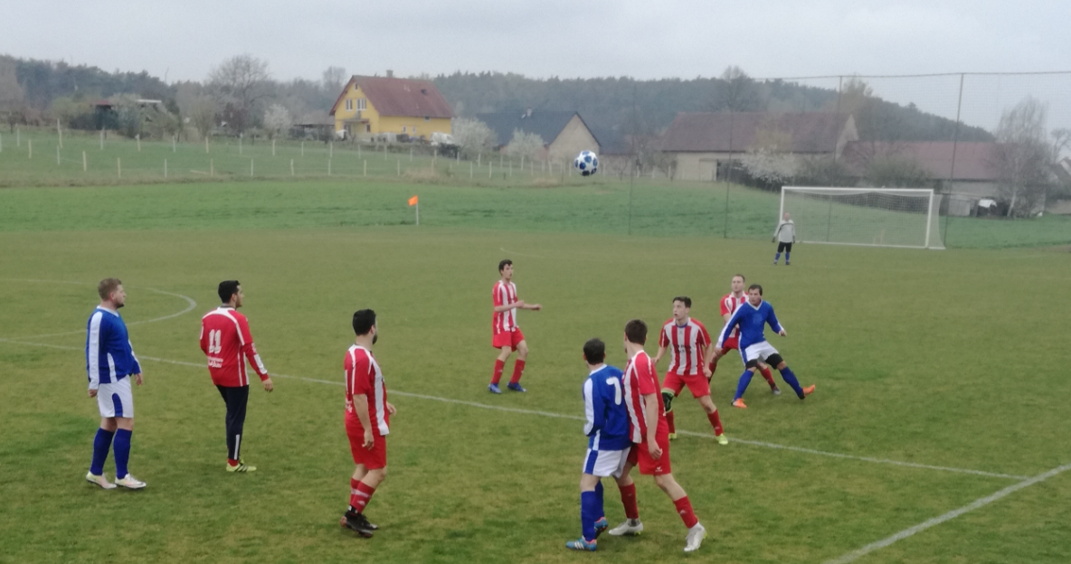
B tým se rozstřílel až v závěru
Květnový program na hřištích soupeřů
AFK Přestavlky – SK Štětí B
2:9(1:2) 14.4.2019 15.kolo
Už ve 14:00 hod byl výkop prvního jarního zápasu B mužstva dospělých na venkovním hřišti. Důvodem bylo derby Slavia –Sparta, které chtěla vidět většina hráčů a někteří se možná i vydali na místo přímo. Přivítal nás pěkný nový areál ve vesničce střediskové. Pamětníci možná ještě pamatují staré hřiště, kde se hráči převlékali v železničním vagónu. Zápas začal z naší strany aktivně, a i když nám míč občas odskočil od nohy tak se zdálo, že brzo budeme slavit. V 10. minutě zahrával volný přímý kop Tomáš Danč a brankář domácích měl velké starosti, aby míč nepustil za svá záda. Zkusil to i Lukáš Brzek, ale i v tomto případě se brankář uvedl skvělým zákrokem. V 16. minutě se domácí strážce svatyně Tomáš Kredba blýsknul medailovým zákrokem potřetí a střelu Brzka z několika metrů dokázal zneškodnit. Ve 20. minutě už ale přeci jenom kapituloval. Zasloužil se o to Filip Podhorský, kterému gólové zakončení připravil Šimon Vála po úniku po pravé straně. Sympatická domácí jedenáctka nezůstávala zatažena jen na vlastní polovině. Jako střela vyrazil ve 24. minutě Zdeněk Kredba junior na zteč, u míče byl dřív než štětstký brankář, ale po střele do prázdné branky se k němu štěstí obrátilo zády. Trefil jen břevno. Domácí zahrávali i roh, ale žádný chaos z toho před naší brankou nebyl. Naše hra v těchto minutách ztrácela lesk a chyb v rozehrávce bylo nepřeberné množství. Ještě, že ve 38. minutě došlo k uklidnění. Po rohu Roberta Feka
Den | Datum | Čas | Domácí | Hosté | Soutěž
sobota | 27.04. 2019 | 10:00 | Sokol Hoštka | SK Štětí | OP Mladší přípravka sk. "UMÍSTĚNÍ"
neděle | 28.04. 2019 | 10:00 | TJ SLAVOJ Úštěk | SK Štětí | I.třída staršího dorostu - sk.A
sobota | 04.05. 2019 | 17:00 | TJ Spartak Perštejn | SK Štětí | HET Krajský přebor dospělých
sobota | 04.05. 2019 | 10:00 | ASK Lovosice | SK Štětí | Krajský přebor starších žáků- sk. B
sobota | 04.05. 2019 | 11:45 | ASK Lovosice | SK Štětí | Krajský přebor mladších žáků- sk. B
neděle | 05.05. 2019 | 10:00 | TJ Sokol Mšené Lázně | SK Štětí | OP Starších Přípravek sk. "ELITE"
čtvrtek | 09.05. 2019 | 17:00 | FK Travčice | SK Štětí | OP Mini přípravky
pátek | 10.05. 2019 | 17:30 | TJ Sokol České Kopisty | Sepap Štětí | Okresní přebor staré gardy
sobota | 11.05. 2 019 | 10:00 | TJ Chlumec | SK Štětí | I.třída staršího dorostu - sk.A
sobota | 11.05. 2019 | 10:00 | TJ Sokol Prackovice | SK Štětí | OP Mladší přípravka sk. "UMÍSTĚNÍ"
38
7

Slide 8
Poločasové výhry 3:1. Jiří Vokoun s Rudolfem Slaničkou po 2 brankách. David Mencl odehrál jen 42 minut a pak musel do šatny.
 | IV. Třída dospělých 2018-2019 po 16 kolech
 | 1. | SK Štětí B z.s. | 16 | 13 | 1 | 0 | 2 | 85:17 | 41
 | 2. | TJ Sokol Ctiněves/Libkovice | 15 | 10 | 2 | 0 | 3 | 46:34 | 34
 | 3. | TJ Dynamo Podlusky, z.s. B | 15 | 5 | 3 | 3 | 4 | 46:35 | 24
 | 4. | T.J. Sokol Račiněves | 15 | 7 | 0 | 2 | 6 | 35:44 | 23
 | 5. | TJ Podřipan Kostomlaty | 15 | 5 | 3 | 1 | 6 | 21:30 | 22
 | 6. | SK Dušníky, z.s. B | 15 | 6 | 1 | 1 | 7 | 36:30 | 21
 | 7. | AFK Přestavlky, z.s | 15 | 3 | 2 | 2 | 8 | 30:48 | 15
 | 8. | TJ Viktorie Budyně n.O. B | 15 | 3 | 1 | 1 | 10 | 28:50 | 12
 | 9. | TJ Podbradec | 15 | 3 | 0 | 3 | 9 | 26:65 | 12
IV.Třída dospělých 16. hrané kolo 13.-14.04.2019
Přestavlky | SK Štětí z.s. "B" | 2:9
TJ Dynamo Podlusky z.s. "B" | Račiněves | 4:1
SK Dušníky, z.s. "B" | VOLNÝ LOS
Ctiněves/Libkovice | Podřipan Kostomlaty | 2:1
Podbradec | Budyně "B" | 4:2
IV.Třída dospělých 17. hrané kolo 20.-21.04.2019
Podřipan Kostomlaty | TJ Dynamo Podlusky z.s. "B" | 4:1
Budyně "B" | SK Dušníky, z.s. "B" | 2:3
SK Štětí z.s. "B" | Ctiněves/Libkovice | 10:1
VOLNÝ LOS | Přestavlky
Račiněves | Podbradec | 7:1
SK Sokol Modlany - SK Štětí
2:6(1:3) 19.4.2019 22.kolo
V předehrávce 22. kola jsme se v den Velkého pátku utkali s pronásledovatelem s šestým týmem tabulky, který staví hru na zkušených hráčích s ligovými zkušenostmi a do médií uvádí, že si chodí zahrát fotbal.. Například zde působí Vlastimil Stožický nebo Michal Doležal. Pravda před týdnem Modlany prohrály v Žatci, kde propásly 1. poločas. Naše mužstvo přijelo potvrdit dobrou formu z předminulých zápasů a to hlavně z minulého týdne, kdy doma přestříleli Vilémov 5:1. A i v tomto utkání se bylo určitě na co dívat, což může potvrdit početná divácká skupina fanoušků Štětí, která dorazila autobusem společně s hráči. Začali jsme rohem, který vybojoval Písař, ale nic z něj nebylo. Hodně nám zatrnulo ve 4. minutě, když před prázdnou brankou musel uklízet míč do bezpečí Jiří Ransdorf. Na opačné straně o chvilku později zase ne moc nebezpečně vystřelil Rudolf Slanička, míč před brankářem povyskočil a málem bylo pro domácí zle. Inkasované branky se domácí o minuty později stejně nezbavili. Zasloužil se o to Jiří Vokoun, když si z hodně velké dálky našel oblíbené místečko u pravé tyče a zajistil našemu mužstvu vedení 1:0. V 8.
8
37

Slide 9
Utkání 1. a 2. celku tabulky dramatický průběh nemělo a štětská rezerva mužstva dospělých čepovala desítku
SK Baník Modlany-SK Štětí 2:6 19.4.2019
minutě zase všem frknul po levé straně Marek Faust a moc nescházelo, aby byl Belák před brankou v ten správný okamžik. Nadějnou příležitost na srovnání skóre měl Šedina v 15. minutě, ale z těžkého úhlu branku netrefil. Ošetřován musel být Tomáš Kysela v naší brance a po následné rozehrávce jsme těžko hledali úvodní tempo hry. V 19. minutě zahrávali domácí volný přímý kop. Přes zeď to zkoušel Doležal, nepřekopl ji, ale akce pokračovala a skončila rohem. Po jeho provedení a hlavičce Tomáše Vavrince už jsme už míč ze sítě lovili. Dostat vedení na naší stranu chtěl Marek Faust, ale jeho pravičce takový metřík chyběl. Na správnou herní vlnu jsme se vrátili ve 29. minutě. Po takové nenápadné akci, kterou načal centr Petra Stejskala, se na malém vápně objevil Rudolf Slanička a přehodil dvoumetrového brankáře. Standardku zahrával Vokoun ve 34. minutě, ale moc starostí domácímu brankáři nenadělala. Ve 37. minutě už jsme se ale mohli radovat. Vokoun tentokrát z volného přímého kopu nevystřelil, ale posadil balón na hlavu Markovi Faustovi a rázem jsme vedli o 2 branky 3:1. Ve 39. minutě se domácí radovali z gólu jen malou chvilku, protože nemohl být uznán pro postavení mimo hru. Další důležité momenty utkání se odehrály v závěru poločasu. David Mencl zavadil o nohu unikajícího Josefa Blažka, a protože před ním stál už jen brankář, tak hlavní rozhodčí, kromě nařízeného volného přímého kopu, vytáhnul i kartu barvy červené. Střelu Jakuba Dolejšky z volného přímého kopu Tomáš Kysela výtečným zákrokem za svá záda nepustil. S otazníkem, jak se nám bude dařit v deseti, jsme nastupovali do 2. poločasu. Domácí do 2. poločasu vystřídali brankáře, ale hlavně potřebovali útočit, aby s výsledkem ještě něco udělali. Měli sice míč více na svých kopačkách, ale bylo to naše mužstvo, které v 52. minutě svůj náskok ještě navýšilo. Trestný kop zahrál Vokoun a úplně volný Slanička se na zadní tyči musel bát, jak byl osamocen a tak hlavou upravil na 4:1. Dokonce i kamera se lekla a gól nezachytila. Ještě hůř pro domácí mohlo být o 3. minuty později, když Koloman Horváth svedl souboj s brankářem, u míče byl dřív a balón skončil jen pár centimetrů vedle levé tyče. Snížení náskoku se Modlany dočkaly v 56. minutě. Trestné kopy byly dnes vůbec hodně často na začátku tref mezi 3 tyče. Michal Doležal si vybral v šestnáctce hlavu Tomáše Vavrince, toho nepokryl dostatečně Jiří Ransdorf a po brance na 4:2 svitla domácím naděje. Času do konce bylo ještě dost. Tyčka naší branky zazvonila přesně po hodině hry z kopačky Josefa Blažka a stejný hráč měl obrovskou příležitost i při jednom z následujících protiútoků, když se před ním otevřel prostor k zakončení, ale balón skončil v Českém středohoří. Na hřiště, ale i do hlediště se v těchto minutách začala vkrádat nervozita. Domácí toužili po kontaktním gólu, ale v 74. minutě přišel pravý opak. Z pravé na levou si ve vápně připravil míč
SK Štětí B –
TJ Sokol Ctiněves/Libkovice
10:1(3:0) 21.4.2019 21.kolo
Od úvodního hvizdu jsme soupeře přehrávali a už ve 4. minutě jsme se zásluhou Filipa Podhorského dostali do vedení 1:0. Další průběh ukázal, kdo bude pánem na hřišti. Soupeře jsme ve všech směrech přehrávali, všude jsme byli dříve a nebýt často odmávaných, dost sporných postavení mimo hru, tak bylo poločasové skóre mnohem vyšší. Po změně stran naše útočná aktivita gradovala a křídelní hra dělala soupeři z pod Řípu velké starosti. Skóre utěšeně narůstalo a se zastavilo na Štětské desítce. Vítězství potvrdilo 1. místo v základní skupině IV. Třídy. Mužstvo má v dalším kolo volno a pak ho čeká nadstavbová část.
Branky: J.Jakl 3, Š.Vála 3, P.Minárik 1, J.Horáček 1,
F.Podhorský 1, T.Danč 1
Sestava: J,Vokoun-J.Tichý, P.Střihavka, M.Svoboda, P.Minárik,
L.Jakl, J.Horáček, Š.Vála, F.Podhorský, T.Danč,
R.Feko
Připraveni: V.Guzy, R.Růžička, R.Slanička
Trenér: P,Minárik Vedoucí: V.Švancara
Rozhodčí: P.Gabriel
36
9

Slide 10
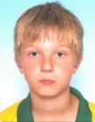
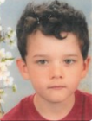
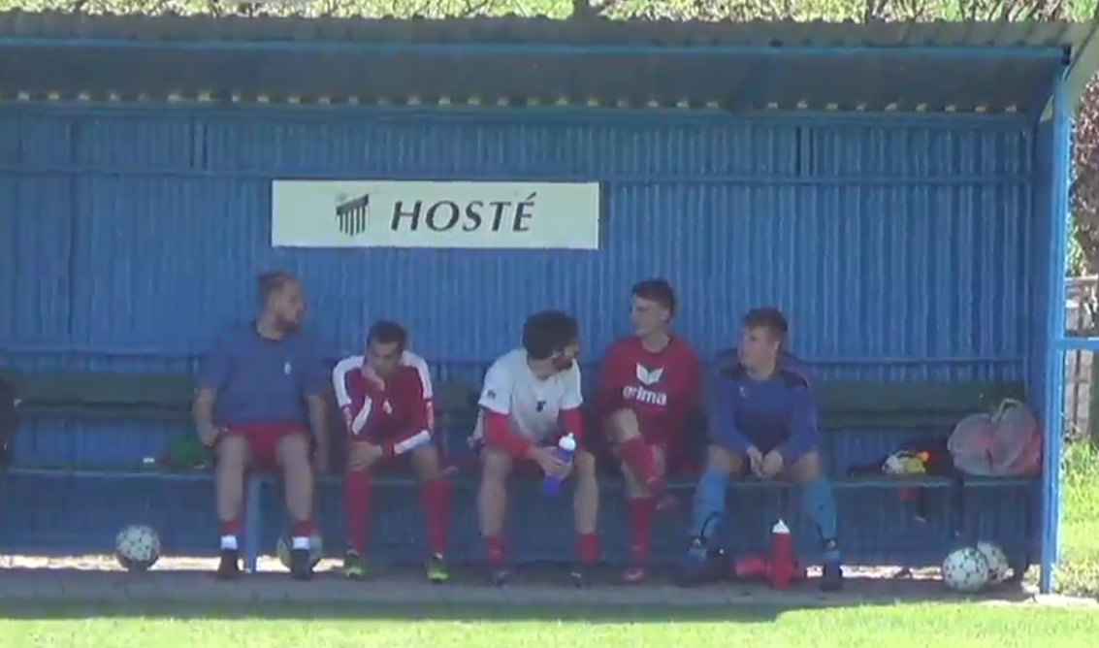
Pokračování SK Baník Modlany-SK Štětí 19.4.2019
Nejlepší střelci SK Štětí. Mladší žáci
Koloman Horváth a nezadržitelně zvýšil na 5:2. To už i ti slabší optimisté začali věřit, že domů s prázdnou neodjedeme. Když pak ještě v 76. minutě přidal Jiří Vokoun po přihrávce od Kolomana Horvátha gól na 6:2, tak to už mohli diváci ve štětském diváckém sektoru začít zpívat vítězný chorál. Ještě v úplném konci mohl rozvlnit síť po přihrávce od Roberta Feka Jiří Vacek, ale gólman stál na správném místě.
Branky: R.Slanička 2, J.Vokoun 2, M.Faust1, K.Horváth 1
Sestava: T.Kysela-P.Stejskal, F.Svoboda, J.Ransdorf,
D.Mencl(41.ČK)-T.Belák(86.F.Podhorský),
J.Vokoun(84.R.Feko), J.Vacek, R.Slanička(J.Prileožný,
M.Faust-T.Písař(43.K.Horváth)
Připraveni: P.Fary, M.Svoboda
Trenér: J.Ransdorf Vedoucí: M.Plíšek
Rozhodčí:M.Vlasič-L.Holec, V.Dvorský Delegát: P.Kalista 150 diváků
Petr Hůrka
47 gólů
Daniel Hromy
41 gólů
Lukáš Širochoman
19 gólů
10
35

Slide 11
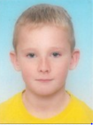
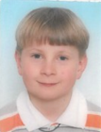
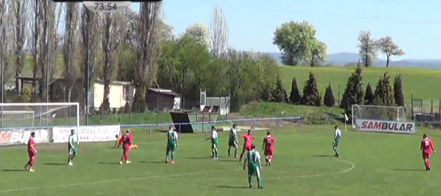
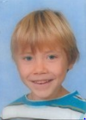
Pokračujeme v Hitparádě nejlepších střelců SK Štětí. Dnes jsou na řadě starší žáci
Milan Plíšek – sekretář SK Štěti se ohlédl za úspěšným vystoupením mužstva dospělých
v Modlanech
Stejně jako před týdnem doma proti Vilémovu nám to tam padalo a mužstvo potvrdilo, že má dobrou formu. Ve dvou zápasech vstřelit 11 gólů svědčí o tom, že hlad po brankách nechybí. V úvodu jsme byli lepším týmem a i když domácí vyrovnali na 1:1 a ve 2. polovině poločasu to bylo vyrovnané klání, tak jsme na tom byli střelecky lépe. 2. poločas se od 1. lišil tím, že jsme ho po vyloučení Davida Mencla hráli celý v 10. Vypořádali jsme se tím a stejně jako první poločas ho vyhráli 3:1. Vítězství bylo zasloužené. Se 43 body jsme se dostali na 3. místo, a zda zde zůstaneme, se rozhodne v sobotních zápasech Krupky v Dobroměřicích a Vilémova s Horním Jiřetínem.
Pavel Prokopec
40 gólů
Tomáš Kabelka
12 gólů
Daniel Hromy
5 gólů
Jakub Novák
5 gólů
34
11

Slide 12
Výsledky 22. kola přeboru
20.-21.4.2019
FK Litoměřicko B - TJ Spartak Perštejn 4:3(1:1)
zápas dvou mužstev ze spodku tabulky. Domácí vedli už 4:1. Hosté stačili v poslední desetiminutovce snížit už jen na konečných 3:4.
SK Brná - FK Slavoj Žatec 5:2(2:2)
rozhodly 2 penalty v úvodu 2. půle po faulech brankáře, který byl vyloučen. Jevgenij Demčenko obě proměnil
SK Baník Modlany - SK Štětí 2:6(1:3)
hosté potvrdili dobrou formu. Už v poločase vedli 3:1, a i když hráli celou 2. půli jen deseti, tak dokázali vysoko vyhrát. 2 góly Jiří Vokoun a Rudolf Slanička
FK SEKO Louny - FK Tatran Kadaň 5:3(2:1)
vůbec ne snadné vítězství pro domácího favorita. Hosté vždy statečně vyrovnaly a domácí jim utekli na 4:2 až ve 2. poločase.
FK Dobroměřice - TJ Krupka 2:4(1:1)
zasloužená výhra hostů. Domácí šli sice do vedení z kopačky Zmeškala, ale hosté ještě do půlky vyrovnali a ve 2. poločase potvrdili, že to s umístěním do 3. místa myslí vážně.
FK Jílové - TJ Sokol Srbice 0:2(0:1)
slušná divácká kulisa 200 diváků viděla zasloužené vítězství hostů. Ti šli dovedení v závěru 1. půle zásluhou Michala Khaura a gól jistoty přidal 8. minut před koncem Adam Švábenský
FK Jiskra Modrá/SK Hrobce - ASK Lovosice
Dominik Walter poslal hosty do vedení už v 7. minutě, ale to bylo z jejich strany vše. Na konci 1. půle Modrá vyrovnala a ve 2. části už dominovala. Modrá zatím ve všech jarních zápasech bodovalo.
SK STAP Vilémov - TJ Sokol Horní Jiřetín
pro poruchu autobusu na cestě do Vilémova odloženo na středu 15.5.2019
Minipřípravka se pyšní 2. místem v okresním přeboru
04.04.2019 | SK Štětí | ASK Lovosice | 23:22
11.04.2019 | SK Bezděkov | SK Štětí | 15:5
Okresní přebor minipřípravek - Finále jaro 2019
1. | SK Bezděkov | 7 | 7 | 0 | 0 | 135:40 | 21
2. | SK Štětí, z.s. | 8 | 5 | 0 | 3 | 135:138 | 15
3. | FK Litoměřicko, z.s. | 8 | 4 | 0 | 4 | 104:114 | 12
4. | ASK Lovosice | 3 | 1 | 0 | 2 | 50:58 | 3
5. | FK Travčice | 8 | 0 | 0 | 8 | 58:132 | 0
12
33

Slide 13
Mladší přípravka sehrála ve skupině o Umístění 3 zápasy a 3x vyhrála
Ústecký přebor po 22. kole
Favorité vítězili a na předních místech tabulky k velkým změnám nedošlo. Jenom Štětí vystřídalo na 4. místě Vilémov, ale to hlavně díky tomu, že Vilémov nehrál s Horním Jiřetínem pro poruchu autobusu. Vedou jasně Louny. O 2. místo budou hrát ještě 4 týmy, i když Srbice mají mírný náskok. Do klidného středu můžeme zařadit Modlany, Brnou, Lovosice. Od 9. místa dolu už si ale nemůže být nikdo nejistý se záchranou. Pořadí ale může být hodně zavádějící, protože třeba 15. Dobroměřice nebo 13. Horní Jiřetín mají o zápas méně.
06.04.2019 | SK Štětí | SK Liběšice | 25:3
15.04.2019 | Budyně n.O. | SK Štětí | 9:19
17.04.2019 | SK Štětí | SK SAHARA Vědomice | 11:3
 | Okresní přebor mladší přípravky Jaro 2019 o umístění
 | 1. | SK Štětí, z.s. | 3 | 3 | 0 | 0 | 0 | 55:15 | 9
 | 2. | Slavoj Bohušovice n.O. | 3 | 3 | 0 | 0 | 0 | 57:23 | 9
 | 3. | Sokol Hoštka | 2 | 2 | 0 | 0 | 0 | 31:10 | 6
 | 4. | SK Velemín | 2 | 1 | 0 | 0 | 1 | 20:17 | 3
 | 5. | SK Sahara Vědomice | 2 | 1 | 0 | 0 | 1 | 9:15 | 3
 | 6. | FK Slavoj Třebenice | 4 | 1 | 0 | 0 | 3 | 31:41 | 3
 | 7. | TJ Viktorie Budyně n.O. B | 2 | 0 | 0 | 1 | 1 | 17:27 | 1
 | 8. | SK Liběšice | 3 | 0 | 0 | 1 | 2 | 14:44 | 1
 | 9. | TJ Sokol Prackovice | 3 | 0 | 0 | 0 | 3 | 15:57 | 0
 | Ústecký přebor dospělých 2018-2019 po 22 kole
 | 1. | FK Louny | 21 | 19 | 0 | 2 | 0 | 61:18 | 59
 | 2. | TJ Sokol Srbice | 22 | 14 | 1 | 4 | 3 | 67:24 | 48
 | 3. | TJ Krupka | 22 | 13 | 2 | 2 | 5 | 63:37 | 45
 | 4. | SK Štětí, z.s. | 22 | 13 | 2 | 0 | 7 | 61:34 | 43
 | 5. | SK STAP Vilémov | 20 | 12 | 1 | 4 | 3 | 44:23 | 42
 | 6. | SK Baník Modlany z.s. | 22 | 11 | 0 | 2 | 9 | 54:44 | 35
 | 7. | SK Brná, z.s. | 20 | 9 | 1 | 1 | 9 | 47:48 | 30
 | 8. | ASK Lovosice | 21 | 7 | 4 | 1 | 9 | 29:38 | 30
 | 9. | FK Tatran Kadaň o.s. | 22 | 8 | 0 | 1 | 13 | 39:60 | 25
 | 10. | FK Jiskra Modrá | 22 | 4 | 5 | 2 | 11 | 31:50 | 24
 | 11. | FK Slavoj Žatec z.s. | 22 | 6 | 2 | 1 | 13 | 46:62 | 23
 | 12. | FK Litoměřicko, z.s. B | 21 | 6 | 2 | 1 | 12 | 45:68 | 23
 | 13. | TJ H.Jiřetín /Litvínov | 20 | 6 | 2 | 0 | 12 | 39:55 | 22
 | 14. | FK Jílové z.s. | 22 | 5 | 2 | 2 | 13 | 30:55 | 21
 | 15. | FK Dobroměřice. z.s. | 20 | 5 | 1 | 3 | 11 | 26:39 | 20
 | 16. | TJ Spartak Perštejn | 21 | 5 | 2 | 1 | 13 | 36:63 | 20
32
13

Slide 14
Výsledky 21. kola přeboru 13.-14.4.2019
FK Tatran Kadaň - FK Dobroměřice 1:0(0:0)
k důležitému vítězství stačila domácím jedna branka. V 66.minutě ji vstřelil Fefrčík.
ASK Lovosice - FK Litoměřicko B 1:0(1:0)
první body Lovosic v roce 2019. Branku vstřelil Matěj Walter, který hrál na podzim ve Štětí.
TJ Sokol Srbice - FK Jiskra Modrá/SK Hrobce 1:2 PK(0:0)
hosté vedli 1:0, domácí vyrovnali o 5 minut později v 73.
TJ Krupka - FK Jílové 2:3 PK (1:1)
druhé zaváhání Krupky za sebou. Před týdnem v Modré a nyní doma se zachraňujícím Jílové.
TJ Sokol Horní Jiřetín/FK Litvínov - FK SEKO Louny 1:4(1:1)
domácím nepomohla ani branka vstřelená v 1. minutě. Louny rychle vyrovnaly a ve 2. poločase 3 góly rozhodly.
SK Štětí - SK STAP-TRATEC Vilémov 5:1(4:0)
domácí sestřelili na jaře neporažené Jílové už v 1. poločase.
FK Slavoj Žatec - SK Baník Modlany 3:2(3:0)
první část ovládnul Žatec, po změně stran Modlany dotahovaly, ale nestačilo to.
TJ Spartak Perštejn - SK Brná 5:0(2:0)
do 30. minuty dal 2 góly Lukáš Krok, ve 2. půli přidal 2 Fillinger a bylo vymalováno
Starší přípravka má za sebou 3 jarní kola ve skupině ELITE a patří ji
x. místo
07.04.2019 | ASK Lovosice | SK Štětí | 17:5
14.04.2019 | SK Štětí | SK Bezděkov | 3:10
21.04.2019 | TJ Slavoj Třebenice | SK Štětí
 | Okresní přebor starší přípravky jaro 2019 ELITE
 | 1. | TJ Sokol Libochovany | 3 | 3 |  | 0 | 37:24 |  | 9 | 164:41 | 33
 | 2. | SK Bezděkov/Dobříň | 2 | 2 |  | 0 | 41:9 |  | 6 | 187:24 | 30
 | 3. | SK Liběšice | 2 | 2 |  | 0 | 28:9 |  | 6 | 122:76 | 25
 | 4. | SK Sokol Brozany | 3 | 2 |  | 1 | 33:34 |  | 6 | 113:103 | 22
 | 5. | Slavoj Bohušovice n.O. | 3 | 2 |  | 1 | 30:40 |  | 6 | 102:66 | 21
 | 6. | ASK Lovosice | 2 | 1 |  | 1 | 24:23 |  | 3 | 73:102 | 18
 | 7. | TJ Sokol Mšené Lázně | 3 | 1 |  | 2 | 24:27 |  | 3 | 77:124 | 15
 | 8. | SK Libotenice, z.s. | 3 | 1 |  | 2 | 24:29 |  | 3 | 38:68 | 12
 | 9. | FK Slavoj Třebenice | 3 | 1 |  | 2 | 23:38 |  | 3 | 29:63 | 6
 | 10. | TJ Dynamo Podlusky, z.s. | 3 | 0 |  | 3 | 32:41 |  | 0 | 39:103 | 6
 | 11. | SK Štětí | 3 | 0 |  | 3 | 15:37 |  | 0 | 73:171 | 4
TOP3 Střelci SK Štětí
Rudolf Slanička – 16 gólů
Jiří Vokoun – 14 gólů
Marek Faust – 5 gólů
14
31

Slide 15
Starší žáci vypadli hned v 1. kole
O pohár hejtmana 2019. Soupeři z Brozan odolávali jen
v 1. poločase
23. kolo Ústeckého přeboru dospělých
27.04.2019 10:15 | FK Tatran Kadaň | SK STAP-TRATEC Vilémov
27.04.2019 10:15 | SK Štětí | SK Brná
27.04.2019 11:00 | TJ Sokol Horní Jiřetín | SK Baník Modlany
27.04.2019 14:30 | ASK Lovosice | FK Jílové
27.04.2019 17:00 | TJ Krupka | FK SEKO Louny
27.04.2019 17:00 | FK Slavoj Žatec | TJ Spartak Perštejn
27.04.2019 17:00 | TJ Sokol Srbice | FK Dobroměřice
27.04.2019 17:00 | FK Jiskra Modrá/SK Hrobce | FK Litoměřicko B
24. kolo Ústeckého přeboru dospělých
04.05.2019 17:00 | SK Baník Modlany | FK Tatran Kadaň
04.05.2019 17:00 | SK Brná | TJ Sokol Horní Jiřetín/FK Litvínov
04.05.2019 14:00 | FK Dobroměřice | ASK Lovosice
04.05.2019 17:00 | FK Jílové | FK Jiskra Modrá/SK Hrobce
04.05.2019 17:00 | TJ Spartak Perštejn | SK Štětí
04.05.2019 17:00 | SK STAP-TRATEC Vilémov | TJ Krupka
05.05.2019 17:00 | FK SEKO Louny | TJ Sokol Srbice
05.05.2019 17:00 | FK Litoměřicko B | FK Slavoj Žatec
25. kolo Ústeckého přeboru dospělých
11.05.2019 10:15 | FK Tatran Kadaň | SK Brná
11.05.2019 14:30 | ASK Lovosice | FK SEKO Louny
11.05.2019 17:00 | TJ Krupka | SK Baník Modlany
11.05.2019 17:00 | FK Jílové | FK Litoměřicko B
11.05.2019 17:00 | TJ Sokol Horní Jiřetín/FK Litvínov | TJ Spartak Perštejn
11.05.2019 17:00 | TJ Sokol Srbice | SK STAP-TRATEC Vilémov
12.05.2019 17:00 | SK Štětí | FK Slavoj Žatec
12.05.2019 17:00 | FK Jiskra Modrá/SK Hrobce | FK Dobroměřice
SK Štětí – SK Sokol Brozany
0:6(0:1) 16.4.2019 1.kolo
Nedávno jsme se s tímto soupeřem utkali v mistrovském utkání a po vítězném prvním poločase jsme po změně stran herně odešli a soupeř výsledek otočil. V tomto utkání jsme sice v poločase prohrávali 1:0, ale naděje na úspěch stále žila. Druhá část ale měla stejný průběh jako nedávno. Od 37. minuty do 53. jsme inkasovali 4x a bylo po naději na postup do 2. kola
Branky: P.Prokopec 1
Sestava: D.Lančarič-D.Ivanič, P.Hůrka, M.Borovec,
D.Hromy, M.Miga, J.Novák, R.Paďour,
P.Prokopec, A.Šabák, L.Širochoman, J.Viktora, L.Viktora
Trenér: M.Hromy
Rozhodčí:D.Čada-P.Šeba, M.Hlaváček
30 diváků
30
15

Slide 16
Soupeř, který do tohoto zápasu na jaře ještě neprohrál. Nezalekli jsme se, a i když hosté smutnili, že 2 inkasované branky padly po předchozím faulu, tak bylo naše vítězství po dobrém výkonu zasloužené
Litoměřice A jasně vedou. Naše mužstvo má do první pětky hodně daleko
 | Ústecký přebor starších žáků 2018/2019 po 16 odehraných zápasech
 | 1. | FK Litoměřicko, z.s. | 16 | 16 | 0 | 0 | 0 | 101:7 | 48
 | 2. | MSK Trmice | 17 | 12 | 0 | 0 | 5 | 74:47 | 36
 | 3. | SK Sokol Brozany/SK Lukavec | 17 | 10 | 1 | 1 | 5 | 81:61 | 33
 | 4. | FK Neštěmice, z.s. | 17 | 10 | 1 | 0 | 6 | 95:33 | 32
 | 5. | FK Litoměřice B | 16 | 10 | 0 | 0 | 6 | 45:33 | 30
 | 6. | SK Štětí, z.s. | 17 | 6 | 0 | 1 | 10 | 77:82 | 19
 | 7. | MSK Benešov n.Pl./Boletice | 17 | 4 | 0 | 0 | 13 | 38:86 | 12
 | 8. | ASK Lovosice | 16 | 4 | 0 | 0 | 12 | 46:99 | 12
 | 9. | SK Junior Teplice | 17 | 1 | 0 | 0 | 16 | 20:129 | 3
SK Štětí –SK STAP TRATEC Vilémov
5:1(4:0) 13.4.2019 21.kolo
Vilémov na jaře ještě neprohrál, body ztratil pouze v Perštejně až po penaltovém rozstřelu a v tabulce mu před tímto zápasem patřil bronzový stupínek. Naše mužstvo zase vstřebávalo porážku z Loun, kde podalo výborný výkon, ale fotbalová spravedlnost se zdejšímu stadionu vyhnula velkým obloukem. V tomto utkání se nám přišla omluvit hned na začátku Po volném přímém kopu ve 4. minutě, ze kterého Rudolf Slanička trefil jen obránce, míč se k němu odrazil zpět, tak ho poslal Menclovi, který využil ne zrovna dobrého postavení brankáře u bližší tyče a mohla vypuknout radost z vedení 1:0. Hosté mohli srovnat v 11. minutě, ale to by se nesměli ocitnout v postavení mimo hru. Předcházel tomu volný přímý kop a tyčka naší branky. Přežili jsme a brzo opět udeřili. Jirka Vokoun si ještě na vlastní polovině dokázal poradit s 2 bránícím hráči a vydat se na branku soupeře. Ve správný okamžik vystřelil a byl z toho angličan na 2:0. V 19. minutě jsme po nevybíravém zákroku na Beláka zahrávali trestňák, který skončil nad vysoko nad brankovou konstrukcí. Další ránu pro hosty přichystal ve 23. minutě Rudolf Slanička. Rozhodl se míč podebrat hezkým krouceným placírem. proti kterému neměl brankář hostů moc šancí. Za dalších 5 minut utekl po levé straně Marek Faust, zkoušel dostat míč k bližší tyči, ale branku netrefil. Vedení 3:0 V závěru poločasu se zdálo, že nás tříbrankové vedení ukolébalo a hosté z Vilémova nás důsledným atakováním nutili k zdlouhavé rozehrávce a zbytečným chybám. Ve 36. minutě trefil z volného přímého kopu ruku Pavla Faryho ve zdi Kamil Hošek a hlavní sudí ukázal nekompromisně na značku pokutového kopu. Úlohu na sebe vzal Miloslav Kučera, ale Tomáš Kysela v brance si na něj počíhal a penaltu zlikvidoval. Důležitý moment v utkání, který jsme navíc v úplném závěru
Mladší žáci drží 3. místo v Ústeckém přeboru
 | Ústecký přebor mladších žáků 2018/2019 po 18 kole
 | 1. | FK Litoměřicko, z.s. | 16 | 15 | 1 | 0 | 0 | 146:19 | 47
 | 2. | FK Neštěmice, z.s. | 17 | 12 | 0 | 0 | 5 | 116:53 | 36
 | 3. | SK Štětí, z.s. | 17 | 9 | 1 | 2 | 5 | 141:46 | 31
 | 4. | SK Junior/ FK Teplice | 17 | 10 | 0 | 0 | 7 | 95:79 | 30
 | 5. | FK Litoměřice B | 16 | 8 | 1 | 2 | 5 | 89:56 | 28
 | 6. | ASK Lovosice | 16 | 7 | 1 | 1 | 7 | 76:63 | 24
 | 7. | SK Sokol Brozany/SK Lukavec | 17 | 6 | 1 | 0 | 10 | 50:90 | 20
 | 8. | MSK Trmice | 17 | 2 | 0 | 1 | 14 | 38:167 | 7
 | 9. | MSK Benešov n.Pl./Boletice | 17 | 0 | 1 | 0 | 16 | 23:201 | 2
16
29

Slide 17
Výsledky 18. kola Ústeckého přeboru žáků 13.-14.04.2019 |  | Starší | Mladší
SK Junior Teplice | MSK Trmice | 1:2 | 11:5
MSK Benešov n.P./Boletice | VOLNÝ LOS
SK Sokol Brozany/Lukavec | FK Litoměřicko A | 1:5 | 0:10
ASK Lovosice | FK Neštěmice | 2:11 | 6:8
SK Štětí | FK Litoměřicko B | 2:4 | 2:3 PK
Výsledky 19. kola Ústeckého přeboru žáků 20.-21.04.2019 |  | Starší | Mladší
SK Junior Teplice | FK Neštěmice | 1:10 | 3:4
MSK Benešov n.P./Boletice | SK Štětí | 8:3 | 0:24
SK Sokol Brozany/Lukavec | MSK Trmice | 7:4 | 5:1
ASK Lovosice | VOLNÝ LOS
FK Litoměřicko B | FK Litoměřicko A | 14.5.2019 | 14.5.2019
Pokračování Štětí – Vilémov 5:1 13.4.2019
poločasu okořenili čtvrtým zásahem v síti hostů Z poloviny se o to zasloužil David Mencl, který našel před brankou levačku Jakuba Slavíčka, která málem protrhla síť. Marné bylo dožadování hostů, že tomu předcházel faul na Kurela. První příležitost ve 2. poločasu si přichystal soupeř. Míč jsme nedokázali dostat z vápna do bezpečné vzdálenosti a Pavel Hoke trefil míč pěkně po odskoku, ale trefil jen prostředek, kde byl připraven brankář. Krůček v postavení mimo hru se v 53. minutě ocitl Tomáš Belák a jeho gól byl doprovázen praporkem asistenta rozhodčího nad hlavou. Úpravu výsledku měl na noze Kamil Hošek, ale lavička Vilémova mu po hodně nepřesné střele z gólové pozice netleskala. Moc se nepovedl ani odkop našeho brankáře v 63. minutě, když si zakřičel „Mám“ Trefil Luňáka a ten už s míčem došel jen do prázdné branky. Praporek asistenta rozhodčího, ale byl už v tuto dobu nad hlavou, když signalizoval hru rukou míčem právě Luňáka, V 65. minutě se ke slovu přihlásil Rudolf Slanička. Šajtle těsně vedle. Byla to ale jen zkouška, protože branka na 5:0 z jeho kopačky, když zůstal na velkém vápně zcela bez dozoru, přišla v 68. minutě. Hosté ale domů s úplně prázdnou odjet nehodlali. 20 minut před koncem jsme ve středu hřiště přišli trestuhodně o míč a Kučera se vydal na trestnou výpravu. Mířil přes celou branku k zadní tyči, ale od ní se balón odrazil a vydal se směrem ke druhé tyči, kterou také zasáhl. Početná divácká kulisa hostů se chytala za hlavu. Nakonec se ale přeci jenom dočkali. Jeden z nejaktivnějších hráčů soupeře Miloslav Malec z hranice penalty z otočky vystřeli a na ukazateli skóre se rozsvítil výsledek 1:5. Ještě poupravit ho chtěl Jiří Vokoun z trestňáku 14 minut před koncem, ale trefil jen tyč 277 centimetrů nad zemí. Odražený míč se dostal k nohám Pavel Faryho, ale z hodně složitého postavení trefit branku nedokázal. Čtvrthodiny před konce jsme byli blízko dalšího úspěchu, ale na přihrávku na krátko nedokázal Vokoun zareagovat. Málem to vyšlo i Petru Stejskalovi, který adresoval míč k zadní tyči, ale Jakub Dvořák v brance si s míčem dokázal poradit. Šance skórovat se měnily na obou stranách. V 77. minutě přišli na řadu vilémovští. Opět to vzal na sebe Miloslava Kučery, ale jeho projektil se vydal na pronásledování kosmických objektů. To už bylo jasné, že dnes budeme ze zápasu proti silnému soupeři odcházet s vysokým vítězstvím. Vylepšit to chtěl levačkou z volného přímého kopu ještě Jakub Písař, ale zeď byla postavena s bravurou mistra zednářského. Ještě než hlavní rozhodčí fouknul do píšťalky naposledy, tak se prosadil i nový jarní hráč v našem týmu Filip Podhorský, ale balón mu na nohu ideálně nesedl. Výhra 5:1 potěšila a z úst mnoha diváků byla při odchodu domů na oběd slyšet chvála.
28
17

Slide 18
Další informace k zápasu mužstva dospělých s Vilémovem
Brankově chudé utkání sehráli mladší žáci v Ústeckém přeboru. Bod zachraňovali v úplném závěru
Branky: D.Mencl 1, J.Vokoun 1, R.Slanička 2, J.Slavíček 1
Sestava: T.Kysela-P.Fary, J.Vacek, F.Svoboda, D.Mencl(71.J.Prileožný)-
J.Slavíček(84.K.Horváth), J.Vokoun, R.Slanička(77.R.Feko),
P.Stejskal, M.Faust(68.T.Písař)-T.Belák(86.F.Podhorský)
Připraveni: J.Ransdorf
Trenér: J.Ransdorf, P.Hoznédl Vedoucí: M.Toráč
Rozhodčí: D.Průša-A.Suchánek, P.Lesák Delegát: J.Javorek
Hlavní pořadatel: V.Švancara 120 diváků
Milan Plíšek – sekretář SK Štětí
Vysoké vítězství 5:1 proti silnému týmu z Vilémova nejenom překvapilo, ale hlavně potěšilo všechny příznivce štětského týmu. Vyšel úvod utkání a to co jsme v minulém kole zahodili v Lounech, jsme vybalili v dnešním úvodu utkání a ve 23. minutě vedli už 3:0. Smrtící útoky dělali hostům velké starosti a kapitulovat stačili ještě 2 minuty před koncem z kopačky Jakuba Slavíčka, i když si hosté po zápase ztěžovali, že dvěma gólům předcházel faul na jejich hráče. Druhá půle už tak bohatá na branky nebyla. Šancí sice bylo dost na obou stranách, ale zapsáním do listiny střelců skončily jen 2. Rudolfa Slaničky na 5:0 a korekce výsledku Miloslava Kučery na 5:1. Zápas se domácímu publiku líbil a hráči zaslouží za předvedený výkon pochvalu
SK Štětí - FK Litoměřicko B
2:3 PK(1:2) 14.4.2019 18.kolo Ústecký přebor
Zápas s kontaktním týmem v tabulce přinesl branky v úvodu, ale pak přišel dlouhý brankový půst, který k naší velké radosti skončil 5 minut před závěrečným hvizdem rozhodčí. A jaký mělo utkání sled událostí? Neuběhla ani minuta a už jsme prohrávali po brance Jana Živnůstky 1:0. Diváci, kteří se malinko zdrželi v místní klubovně na kafíčko nebo párek neviděli ani branku na 2:0 pro Litoměřicko B v 7. minutě. Ještě, že jsme rychle zareagovali o 4 minuty později snížil na 1:2 snížil Lukáš Širochoman. No a pak se hrálo a hrálo a výsledek se neměnil. Hosté už pomalu začínali kalkulovat, že by to i těsným vítězstvím pro jejich tým mohlo skončit, ale proti tomu byl Petr Hůrka, který srovnal v 55. minutě na 2:2.
Šlo se na penalty a to je vždy hra vabank. Nakonec hosté překonali našeho brankáře 5x, naše mužstvo jen 4x a tak bod navíc, celkově 2 bralo mužstvo z okresního města. Teď o Velký pátek 19.4.2019 se naše mužstvo chystá do Benešova nad Ploučnicí, kde se střetně s posledním týmem tabulky a tak věříme, že úlohu favorita potvrdí a opět se posune v tabulce na medailové pozice.
Branky: L.Širochoman 1, P.Hůrka 1
Sestava: D.Lančarič-P.Hůrka, R.Paďou(K), L.Širochoman, P.Oliva,
D.Hromy, L.Viktora, J.Viktora, A.Salka, R.Kolačev, D.Božík
Trenér: M.Hromy
Rozhodčí: Miroslav Otta 35 diváků
Jiří Ransdorf – trenér SK Štětí
Podali jsme kompaktní, kvalitní výkon, který jsme předvedli už v přáteláku v Brozanech a před týdnem v Lounech, kde jsme měli smůlu. Dnes jsme byli v pohybu, záloha odebírala balóny a soupeř ze začátku nevěděl, kde je. Začaly padat góly, trochu jsme měli štěstí, ale to k fotbalu patří.
Libor Sklenář – manager SK Vilémov
Potkali jsme dnes velice kvalitní celek, který nás dneska přehrál ale myslím, že dal 2 branky nezaslouženě, protože to bylo po předchozím faulu. Jinak jste ale byli lepším týmem, do čeho jste kopli to tam spadlo, my jsme měli smůlu, 3 tyče , ale výhra domácích zasloužená.
18
27

Slide 19
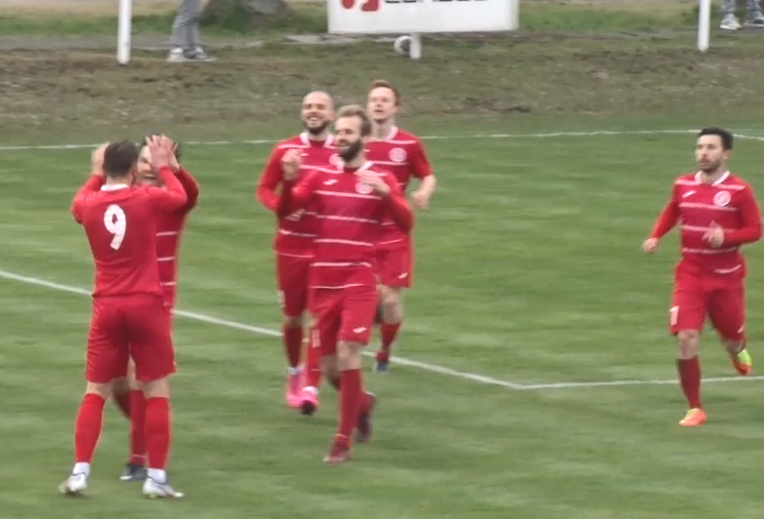
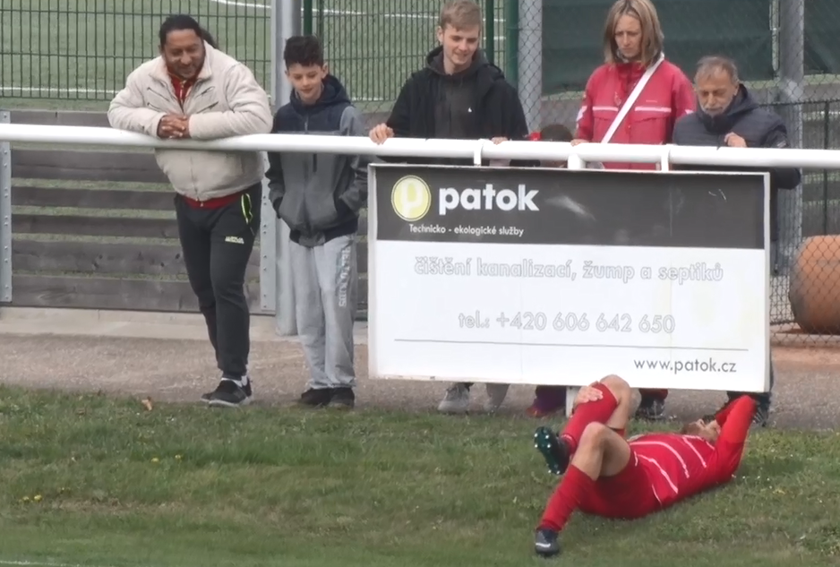
Mladší žáci žáci v Benešově nadělovali. Jenom Petr Hůrka s Danielem Hromym vstřelili každý 9 gólů
MSK Benešov – SK Štětí
0:24(0:12) 19.4.2019 19.kolo
Rekordní výsledek napovídá, že se jednalo o jednoznačnou záležitost, ale před zápasem nám do zpěvu moc nebylo. Zranění a nemoci zavinily, že nás bylo jen 7 a to je o jednoho méně než povolený počet v soutěži mladších žáků. Vstup do utkání vyšel. Ve 3. minutě zajistil vedení 1:0 Petr Hůrka. Pak se ozvali domácí a vypracovali si několik herních situací v nebezpečné blízkosti naší branky. V 11. minutě udělal přítrž těmto snahám Jan Viktora. Utekl všem po pravé straně a domácímu brankáři nedal šanci. V 15. minutě se brankou na 3:0 prosadil nejlepší střelec soutěže Petr Hůrka a pak už jsme začali sklízet bohatou úrodu v rychlém sledu za sebou. Velikonoční nadílka po první půli byly 12 branková a nezastavila se ani ve 2. části. Domácí obranu jsme často rozebírali do posledního šroubku a byla radost se dívat na hezké kombinační akce našich borců. Daniel Hromy se uvedl double hattrickem v rozmezí od 28. do 39. minuty. Ve vysokém herním tempu jsme vydrželi až do úplného závěru a prosadili se i střelecky. Konečný výsledek 24:0 je v dosavadním průběhu soutěže tím nejvyšším.
Miloslav Hromy – trenér SK Štětí
Hráči dnes poznali, jak to vypadá, když se hraje na jeden dotek. Některým našim akcím tleskali i příznivci domácích a obdivovali, že hrajeme na plno i ve 2. utkání v řadě, když všichni měli v nohách ten předchozí starších žáků. Pochvala pro všechny za předvedený výkon.
Branky: P.Hůrka 9, D.Hromy 9, J.Viktora 4, L.Viktora 2
Sestava: D.Lančarič-R.Paďour, J.Viktora, L.Viktora, D.Hromy, P.Hůrka,
R.Kolačev
Trenér: M.Hromy
Rozhodčí: J.Jirsák
26
19

Slide 20
Výsledek dorostenců je stejný jako před týdnem v Mojžíři. S Malšovicemi se rozhodlo v 1. poločase, na který budeme chtít rychle zapomenout
Zápas starších žáků rozhodli v závěru hosté brankou na 4:2
SK Štětí – FK Malšovice
2:6(1:5) 20.1.2019 18.kolo I.A třída
Lepší začátek jsme si přát nemohli. V 1. minutě zaběhl mezi 2 obránce Pavel Prokopec a nedělalo mu žádný problém získat našemu mužstvu vedení 1:0. V 7. minutě jsme měli pro změnu výhodu volného přímého kopu, ale na centr si nikdo nedokázal naskočit v ten pravý okamžik. Hosté se postupně dostávali do tempa a stále více začínala naše obrana hořet. Požár naplno vypuknul v 16. minutě a Vojtěch Schmidt srovnal na 1:1. Hráči Malšovic, z obce nedaleko Děčína, zařadili ještě vyšší rychlostní stupeň a obranu našemu týmu začali rozebírat do posledního šroubku. Špatně rozehrál míč Šrotýř v brance a obránce už jen stačil faulovat. Z penalty šli hosté do vedení 2:1. Ve 22. a 28. minutě nadělili hosté našemu kolektivu další 2 dárečky. Rychlá výměna míče a Schmidt 3:1. Snadný záběh za obranu Štípský 4:1. Poločas hrůzy z naší strany završil 2 minuty před odchodem na přestávku svým třetím gólem Vojtěch Schmidt. Nastupovat do 2. poločasu za stavu 5:1 už moc nadějí na úspěch nedávalo. I tak jsme se ale chtěli pokusit nepříznivé skóre aspoň trochu vylepšit. Získali jsme mírnou převahu a snažili se nějaký ten gól vstřelit. Převaha to byla ale hodně bezzubá, která soupeře ničím nepřekvapila. Snad jen dva pokusy Oldřicha Malechy v 52. a 60. minutě stály za zaznamenání, ale žádné další nebezpečí pro hosty jsme nevyprodukovali. Jak se dávají góly předvedl v 64. minutě hostující Jan Majer, který si poradil s dvěma našimi obránci a upravil už na hrozivých 6:1. Zbytek zápasu už se pak jen dohrával jen malinkou útěchou pro naše mužstvo byla branka Ladislava Ladiče, který jen kosmeticky upravil konečný výsledek na 2:6 našeho pohledu.
Branky: P.Prokopec 1, L.Ladič 1
Sestava: L.Šrotýř-P.Fulín, T.Németh, J.Šedivý, L.Kuča, O.Malecha, L.Ladič,
J.Daniluk, J.Pilař, T.Dopater, J.Chaloupecký, P.Prokopec
Trenér: Z.Németh Vedoucí: R.Hrdlička
Rozhodčí: P.Hyťha
SK Štětí – FK Litoměřicko B
2:4(1:3) 14.4.2019 18.kolo Ústecký přebor
Podaří se starším žákům získat první jarní body? Otázka, na kterou měl dát odpověď nedělní dopolední zápas proti rezervě FK Litoměřicka. Hosté, tabulkově lépe postavení než naše mužstvo, vstoupili do zápasu lépe a v 10. minutě slavili branku. Možná jsme spoléhali na to, že se bude pískat ofsajd, ale zůstalo jen u přání a po gólu Kutnara jsme prohrávali 1:0. Vyrovnání na sebe nedalo dlouho čekat. Na konci pohledné akce na 1:1 byl Petr Hůrka. Fotbal je o chybách a těch jsme se bohužel dopouštěli velké množství. Místo odkopu ztráta míče potrestaná v 17. resp 23. minutě 2 inkasovanými góly na 1:3. Snížit jsme si přáli ještě před změnou stran, když jsme zahrávali volný přímý kop, ale sílu ani přesnost neměla. Dočkali jsme se ale hned po změně stran. Faulován v pokutovém území byl Pavel Prokopec a sám postižený si vzal na starost i penaltu, ze které snížil na 2:3. Velkou šanci na vyrovnání jsme měli o 2 minuty později. V síti to ale neskončilo. Hosté byli ve 2. části nebezpečnějším týmem a šancí měli více. To ale neznamená, že jsme nemohli vyrovnat. V 61. minutě byl nejblíže Pavel Prokopec, ale vysoko přestřelil. Pavel to měl v tomto utkání vůbec těžké. Na starost si ho vzal kapitán hostujícího týmu a nedaroval mu milimetr volného prostoru. Aspoň vyrovnat se nám nepodařilo a naopak pečetit výhru brankou na 4:2. se podařilo soupeři 7 minut před koncem. Čekání na první jarní body se tak starším žákům o zápas opět posunulo.
Branky: P.Hůrka 1, P.Prokopec 1(z penalty)
Sestava: D.Lančarič-P.Hůrka, P.Prokopec, D.Hromy, D.Ivanič,
A.Šabák, R.Paďour, M.Borovec, J,Viktora, M.Miga,
L.Širochoman, L.Viktora, J.Novák
Trenér: M.Hromy
Rozhodčí: Miroslav Otta
20
25

Slide 21
Starší žáci zůstávají na jaře bodově na nule
Branky střílel za Štětský dorost jen brankář z penalt a to bylo málo
MSK Benešov n.Pl. - SK Štětí
8:3(3:3) 19.4.2019 19.kolo
Konečně vyhrát a připsat na konto první jarní body, to byl úkol proti tabulkově hůře postavenému soupeři. Ve 2. minutě, když si Pavel Prokopec krásně zaběhl za obranu a přehodil brankáře, vypadalo, že v cestě nic nestojí. Domácí, ale pozice vyklidit nehodlali a v 7. minutě srovnali na 1:1. Branky padaly v rychlém sledu nadále. V 9. minutě se trefil Daniel Ivanič na 2:1, ale brzo na to srovnal Matěj Werner. A když už se uchu utrhlo, tak po centru z pravé strany vrátil našemu mužstvu vedení na 3:2. Vypracovali jsme si i další šance a nebylo jich málo. Dostat balón za brankovou čáru se nám ale nepodařilo. Trest přišel 3 minuty před změnou stran, když domácí Šimon Krtil vyrovnal na 3:3. I v úvodu 2. části jsme zahodili spoustu příležitostí a jak se střílí nám předvedli domácí vstřelením gólu na 4:3. Skutku hororový příběh ale teprve přišel. V rozmezí od 55. do 62. minuty jsme inkasovali 4x. Domácí většinu těch šancí vedli po pravé straně, kde jsme je nechali dojít až do malého a bez dozoru skórovat. Sedla na nás těžká deka, a i když tam nějaké šance ještě byly, tak jsme ji do konce nepovedeného zápasu neshodili.
Miloslav Hromy – trenér SK Štětí
Domácí vstřelil tak 2 branky, zbytek jsme si vyloženě vstřelil sám. Nejhorší zápas jaký jsme v letošním ročníku odehráli. Minimálně 12x jsme se ocitli sami před brankářem, ale skórovali jsme jen 3x. Domácí do čeho kopli, tak tam spadlo. Určitě za to ale nemůže náš brankář. Chyběla nám vůle vyhrát a hráči si mysleli, že soupeř se porazí sám. Hráči se nad tím musí zamyslet, poctivě trénovat a vzít si z toho ponaučení
Branky: P.Prokopec 1, L.Viktora 1, D.Ivanič 1
Sestava: D.Lančarič-P.Hůrka, P.Prokopec, D.Hromy, D.Ivanič, A.Šabák,
R.Paďour, M.Borovec, J.Viktora, M.Miga, L.Viktora, J.Novák
Trenér: M.Hromy
Rozhodčí: J.Jirsák
TJ Mojžíř-SK Štětí
6:2(1:0) 13.4.2019 17.kolo
K zápasu odjíždělo mužstvo pouze s 11 hráči a to ještě museli pomoci 2 starší žáci, kterým patří poděkování. Trenér se nad takovým přístupem některých nedostavivších se borců hodně zlobil. I v tomto rozpoložení nezačalo naše mužstvo špatně a vypracovalo si velkou příležitost k otevření skóre. V 8. minutě už se přihlásili domácí, celek který na jaře zatím pouze vítězí, ale svoji šanci také nevyužil. V první půlhodině jsme soupeře přehrávali kombinační hrou, ale chyběla tomu finální přihrávka a většina akcí končila před velkým vápnem. Domácí také nelenili a Šrotýř v brance se nenudil. Ve 14. minutě srazil míč na tyč a v 18. minutě zase likvidoval samostatný únik. V naší sestavě se nenašel nikdo, kdo by pořádně vystřelil na branku a tak ve 30. minutě udeřili domácí. Po chybě na naší pravé straně jsme prohrávali 1:0. Ve zbytku poločasu se hrál vyrovnaný fotbal a výsledek zápasu se na ukazateli skóre neměnil. Vstup do 2. poločasu nám hrubě nevyšel. Nedůrazné bránění a druhý gól v naší brance nevěštil nic dobrého. Stejně jako v 1. poločase jsme v následujících minutách přehrávali, ale opět to bylo bez jakéhokoliv efektu. Jak se mají dávat góly předvedl v 62. minutě domácí Balog. Předskočil obránce a bylo to 0:3 z našeho pohledu. O 7. minutu došlo ke střetu našeho gólmana s hráčem soupeře a rozhodčí ukázal na značku pokutového kopu. Naštěstí pro nás hráč Mojžíře poslal míč vedle. Stejnou výhodu měla naše mužstvo v 75. minutě. Lukáš Šrotýř brankář naší jedenáctky si vzal balón snížil na 1:3. Pokusili jsme se ještě o kontaktní gól, ale skončilo to neúspěchem. Naopak v poslední desetiminutovce jsme začali tahat z vlastní sítě jeden míč za druhým. Prohraný souboj v 83. minutě 4:1, 85. minuta ztráta míče v záložní řadě 5:1, 87. minuta krásná střela 6:1. Malinkou útěchou nám byla minutu před koncem proměněná penalta Lukáše Šrotýře na konečných 6:2.
Branky: L.Šrotýř 2 (z penalty)
Sestava: L.Šrotýř-T.Németh, T.Šedivý, J.Vaszi, O.Malecha, ,
J.Chaloupecký, J.Pilař, T.Dopater, L.Kuča, D.Ivanič, P.Prokopec
Trenér: Z.NémethRozhodčí: D.Lácha
24
21

Slide 22
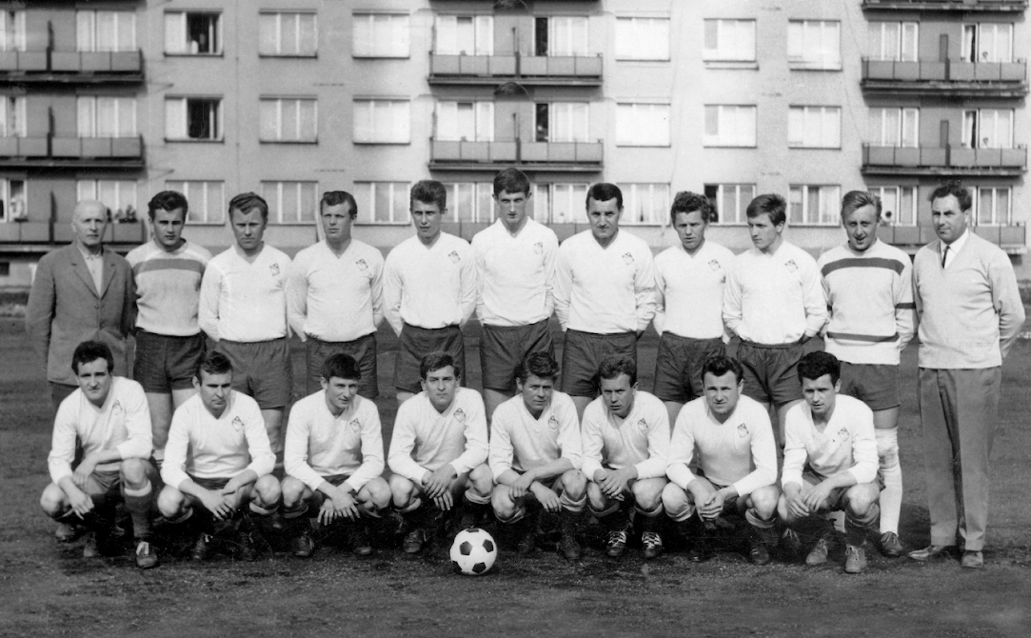
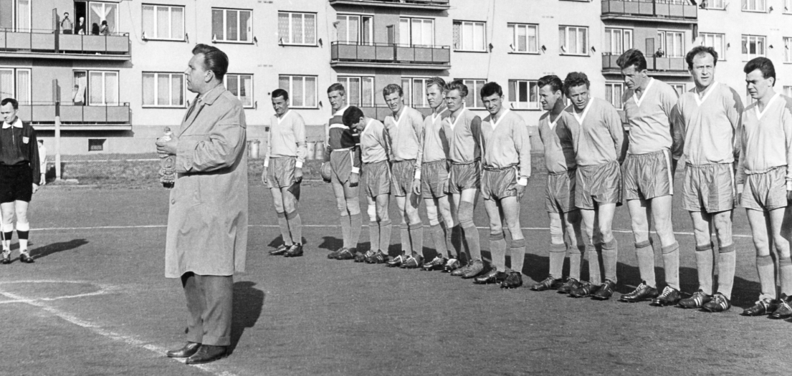
Dorostenci v tabulce spadli už na 11. místo
Návrat do historie
 | I.A třída dorostu 2018/2019 po 17. odehraných kolech
 | 1. | FK Jiskra Velké Březno | 16 | 15 | 0 | 0 | 1 | 96:29 | 45
 | 2. | TJ Vaňov/TJ Libouchec | 16 | 13 | 0 | 0 | 3 | 93:36 | 39
 | 3. | T.J. Mojžíř | 17 | 10 | 0 | 2 | 5 | 62:34 | 32
 | 4. | TJ Skorotice | 17 | 10 | 1 | 0 | 6 | 60:38 | 32
 | 5. | SK Plaston Šluknov | 16 | 9 | 1 | 0 | 6 | 71:51 | 29
 | 6. | FK Malšovice | 16 | 9 | 0 | 0 | 7 | 53:66 | 27
 | 7. | FK Česká Kamenice | 16 | 8 | 0 | 0 | 8 | 44:37 | 24
 | 8. | TJ Slavoj Úštěk | 17 | 8 | 0 | 0 | 9 | 42:54 | 24
 | 9. | TJ Hvězda Trnovany, z.s. | 17 | 6 | 0 | 1 | 10 | 44:70 | 19
 | 10. | Sokol Straškov Vodochody | 17 | 5 | 1 | 1 | 10 | 32:57 | 18
 | 11. | SK Štětí, z.s. | 16 | 5 | 0 | 1 | 10 | 57:57 | 16
 | 12. | TJ Junior Roma Děčín | 17 | 2 | 2 | 0 | 13 | 31:92 | 10
 | 13. | TJ Chlumec | 16 | 1 | 1 | 1 | 13 | 28:92 | 6
Dorost Výsledky 17. kola 13.-14.04.2019
TJ JUNIOR ROMA Děčín | TJ Vaňov/Libouchec | 2:6
TJ Sokol Straškov-Vodochody | SK Plaston Šluknov | 4:3
TJ Skorotice | TJ Hvězda Trnovany | 6:1
FK Česká Kamenice | FK Malšovice | 1:6
TJ Mojžíř | SK Štětí | 6:2
VOLNÝ LOS | FK Jiskra Velké Březno
TJ SLAVOJ Úštěk | TJ Chlumec | 4:3
Dorost Výsledky 18. kolo 20.-21.04.2019
TJ Mojžíř | FK Jiskra Velké Březno | 3:4
TJ Vaňov/Libouchec | VOLNÝ LOS
SK Plaston Šluknov | TJ Hvězda Trnovany | 4:2
SK Štětí | FK Malšovice | 2:6
FK Česká Kamenice | TJ SLAVOJ Úštěk | 3:1
TJ Skorotice | TJ JUNIOR ROMA Děčín | 5:0
TJ Chlumec | TJ Sokol Straškov-Vodochody | 2:1 PK
Fotbal Štětí 1967 muži
1. řada zleva: Češpiva Otakar, Kubát Jaroslav, Ujvary Ladislav, Ransdorf Miroslav st., Kollmann Zdeněk, Hegedüš Milan, Kostečka Karel, Plašil Zdeněk, Jiterský Jan, Hanek Jan, Šťastný Alexander.
2. řada zleva: Nosek Vladislav, Nájemník Miroslav, Habelt Petr, Tyle Karel, Zoubek Jiří, Horáček ????, Beneš Jaroslav, Psota Ctibor.
Fotbal Štětí 1968 muži Stadion TJ SEPAP Štětí
Vpředu: Černý Oto Zleva: Kostečka Karel, Blažek Jaroslav, ???? ????, Ransdorf Miroslav, Ujvary Ladislav, Zoubek Jiří, Habelt Petr, Beneš Jaroslav, Plašil Zdeněk, Vilím Vladimír, Kočí Zdeněk, Haken Vlastimil.
22
23

